Slide 1
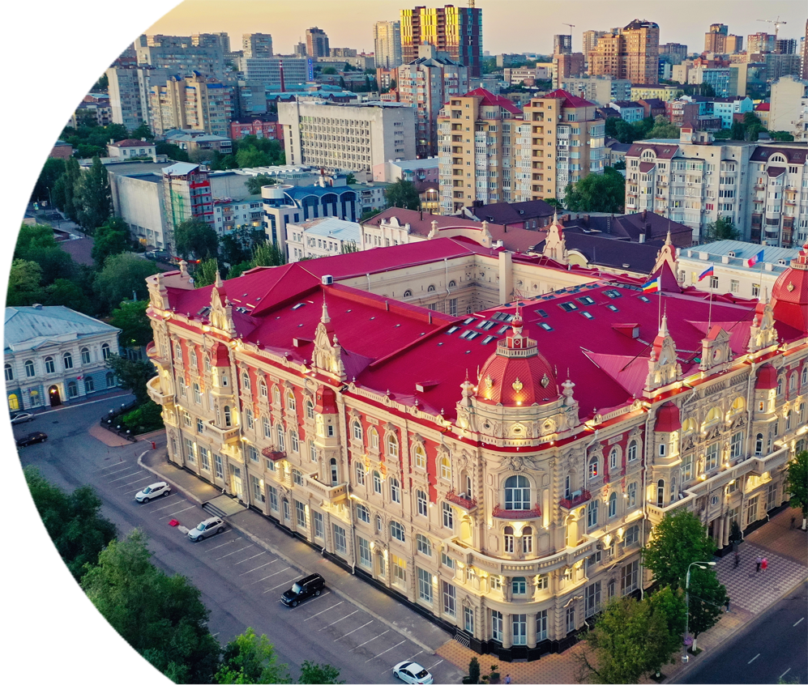

Slide 2
Ростов-на-Дону – столица Южного федерального округа России, административный центр Ростовской области.

Slide 3
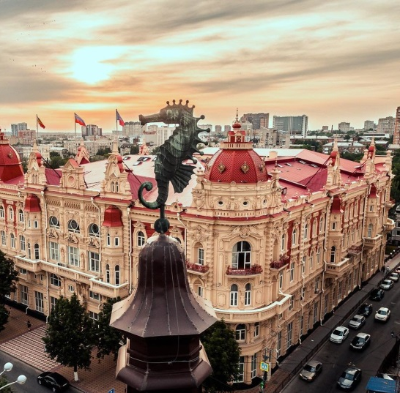
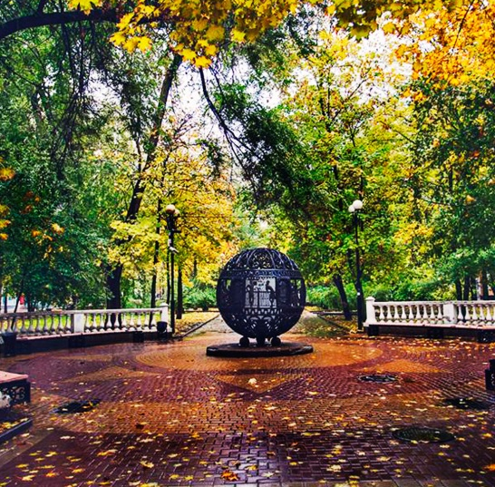
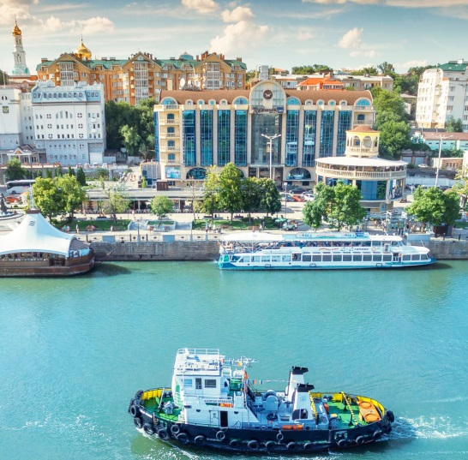
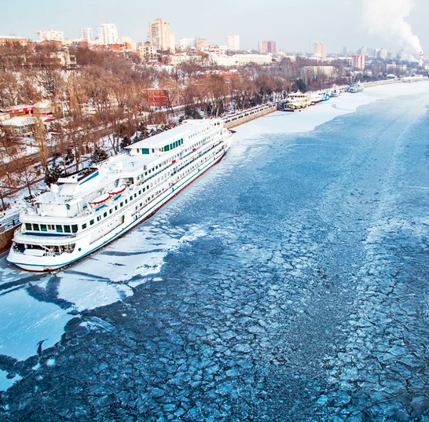
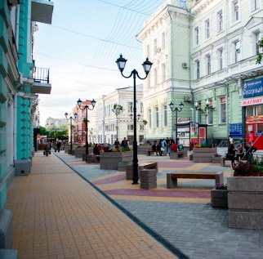
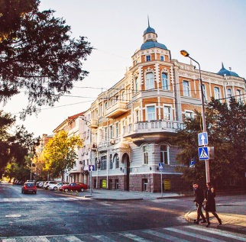
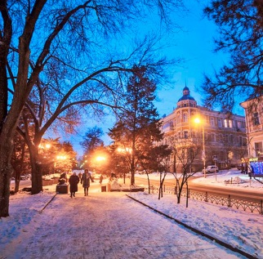
Основан Ростов-на-Дону в 1749 году,
площадь города составляет: 348,5 кв. км,
население:
1 133 307 человек.
Климат Ростова умеренно континентальный, с мягкой зимой и жарким летом.

Slide 4
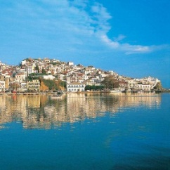
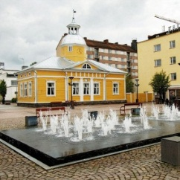
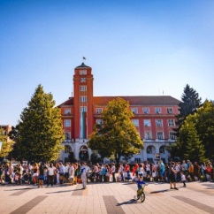
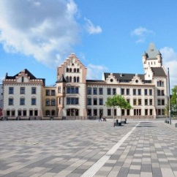
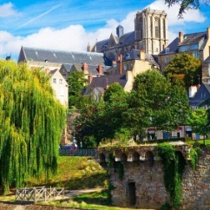
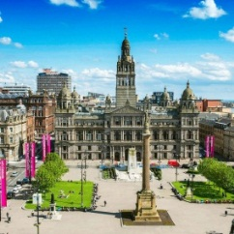
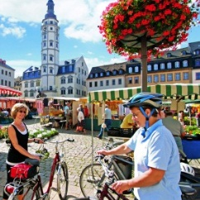
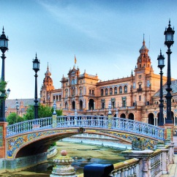
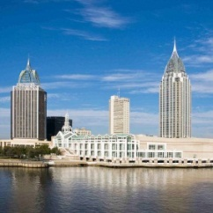
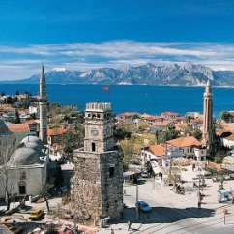
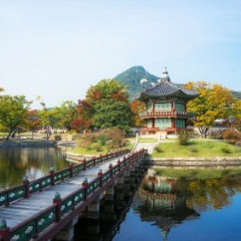
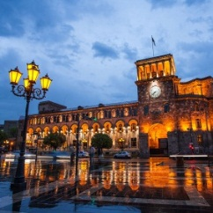
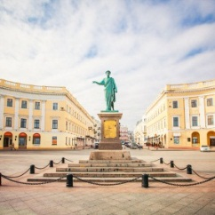
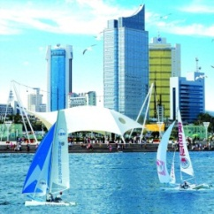
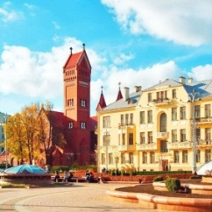
Города-побратимы Ростова-на-Дону
г. Волос
(Греция)
г. Каяни
(Финляндия)
г. Плевен (Болгария)
г. Дортмунд
(ФРГ)
г. Ле-Ман (Франция)
г. Глазго (Великобритания)
г. Гера (ФРГ)
г. Севилья (Испания)
г. Мобил
(США)
г. Анталия (Турция)
г. Чхонджу
(Южная Корея)
г. Ереван (Армения)
г. Одесса
(Украина)
г. Яньтай (КНР)
г. Минск (Беларусь)

Slide 5
Консульские учреждения
Генеральное консульство Республики Армения
Генеральное консульство Румынии
Генеральное консульство Украины
Генеральное консульство Республики Узбекистан
Отделение Посольства Республики Беларусь в Российской Федерации
Почётные консулы, осуществляющие деятельность на территории города Ростова-на-Дону
Почётный консул Французской Республики
Почётный консул Королевства Испании
Почётный консул Республики Македонии
Почётный консул Республики Абхазия

Slide 6
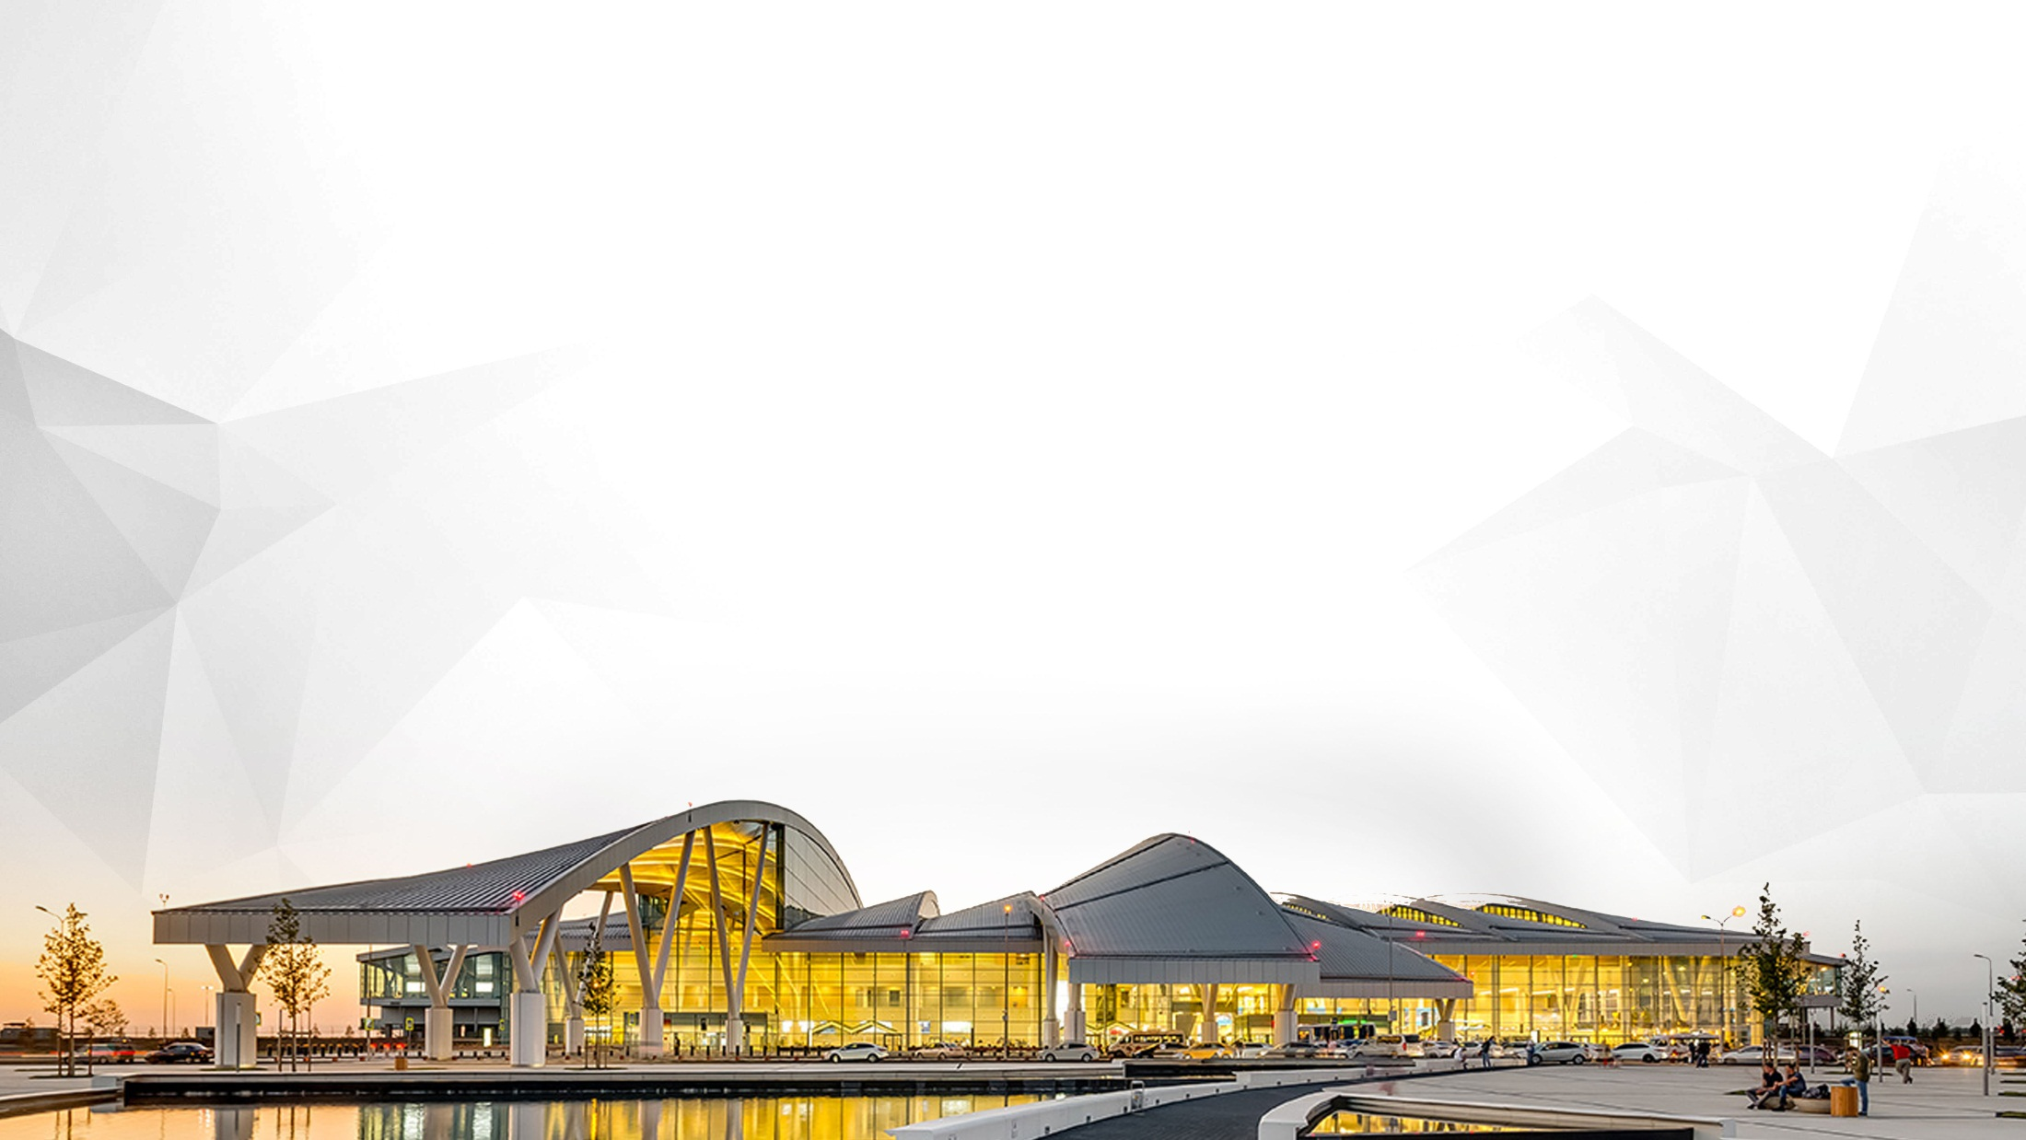
Авиасообщение с Ростовом-на-Дону осуществляется благодаря международному аэропорту «Платов» - первому в современной истории России аэропорту, построенному с нуля в 2017 году. Обширная география полетов охватывает Россию, ближнее и дальнее зарубежье.

Slide 7
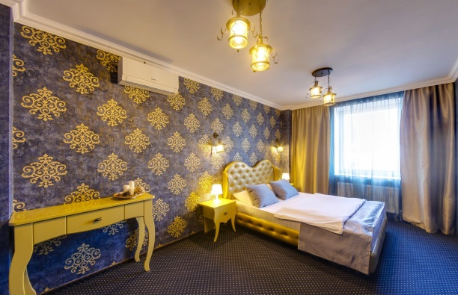
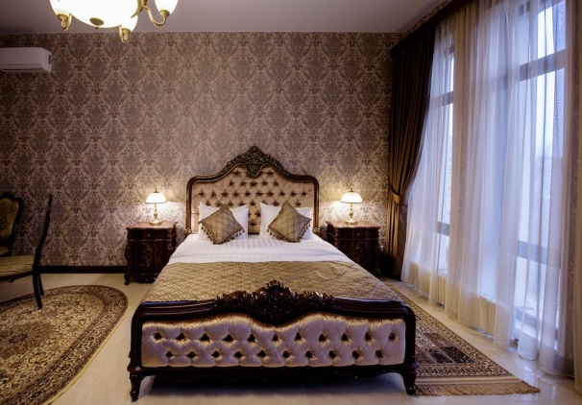
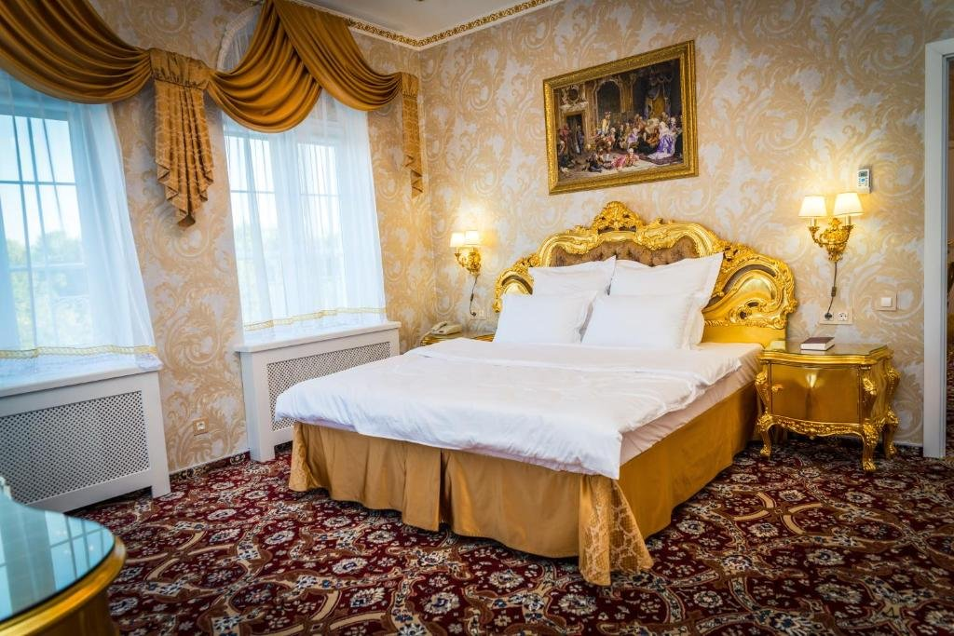
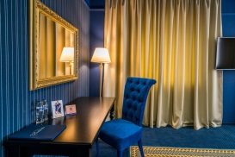
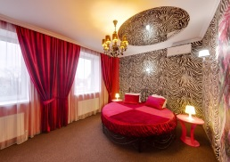
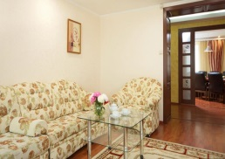
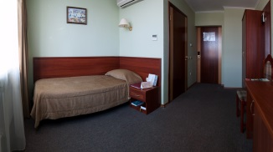
Номерной фонд
Всего гостиниц различной категории, хостелов и аналогичных средств размещения – 227
Всего номеров – 5045
Всего мест - 9318
Кол-во 5 (номеров 222, мест 421)
Кол-во 29 (номеров 1079, мест 2039)
Кол-во 52 (номеров 1927, мест 3215)
Кол-во 29 (номеров 596, мест 1150)
Кол-во 11 (номеров 166, мест 342)
Кол-во 77 (номеров 920, мест 2037)
б/з

Slide 8
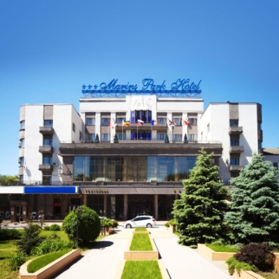
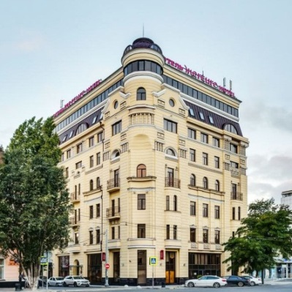
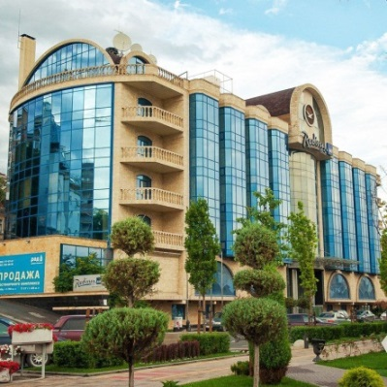
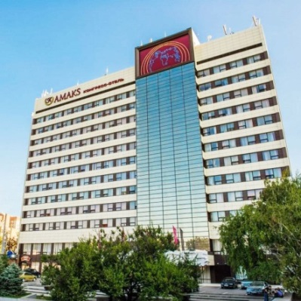
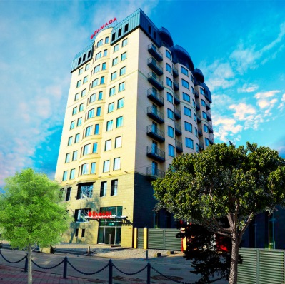
Сетевые отели города Ростова-на-Дону
Marins Park Hotel
Rostov 3*
Mercure
Ростов-на-Дону Центр 4*
Radisson Blu Ростов 5*
Амакс Конгресс-отель 3*
Ramada by Wyndham
Rostov on Don
Hotel and SPA 4*

Slide 9
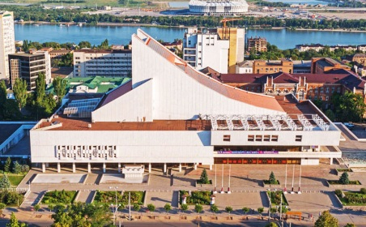
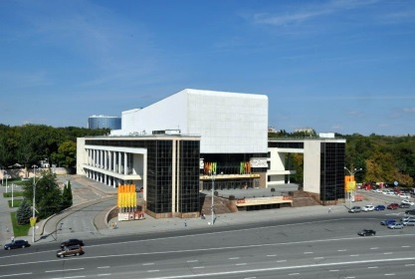
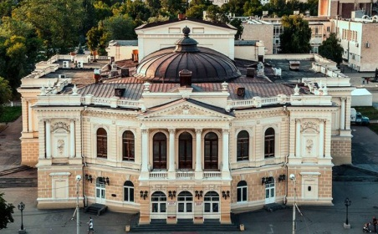
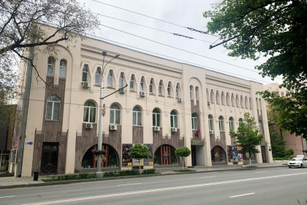
Ростов-на-Дону славится своими
театрами и концертными залами

Slide 10
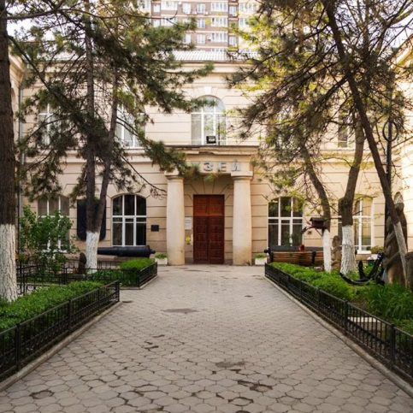
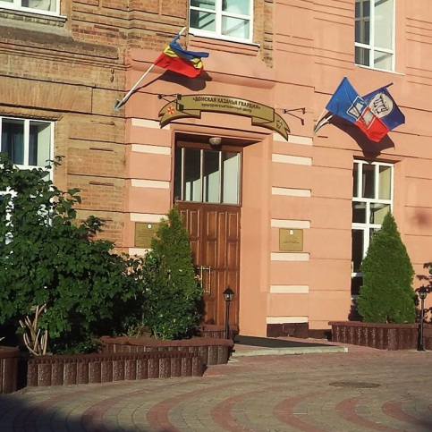
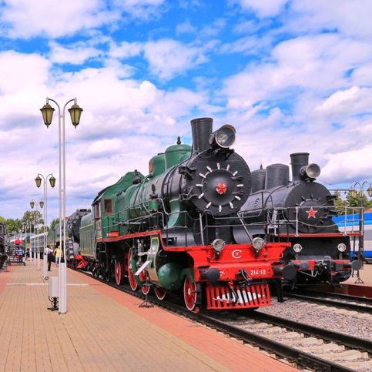
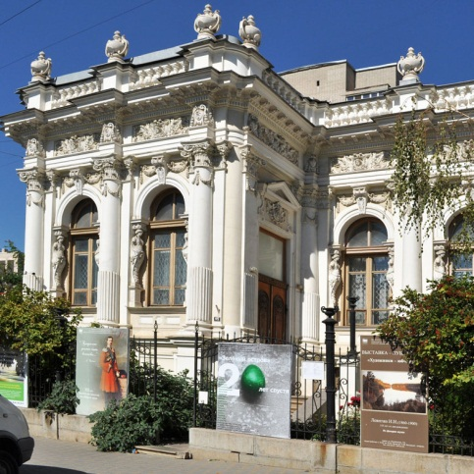
В Ростове-на-Дону свыше тридцати музеев, выставочных залов и галерей
Ростовский областной
музей краеведения
Культурно-выставочный центр
Донская казачья гвардия
Музей истории
Северо-Кавказской
железной дороги
Ростовский областной музей
изобразительных искусств

Slide 11
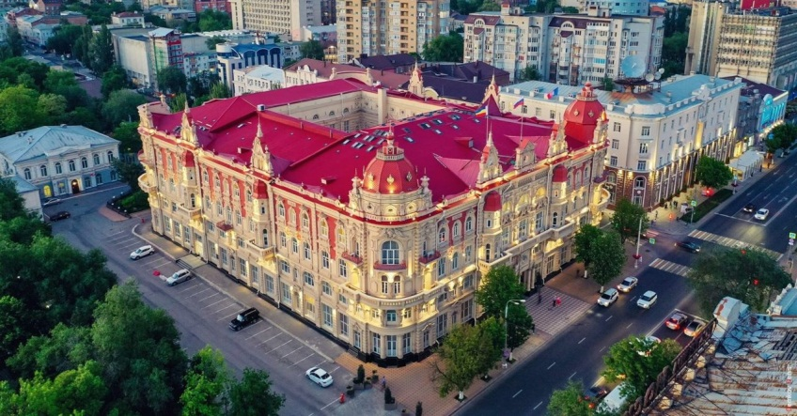
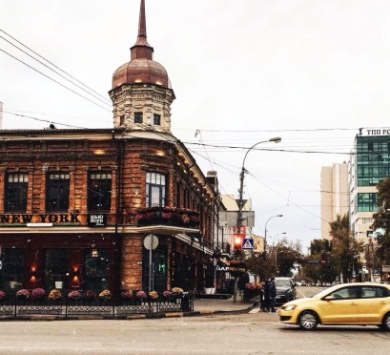
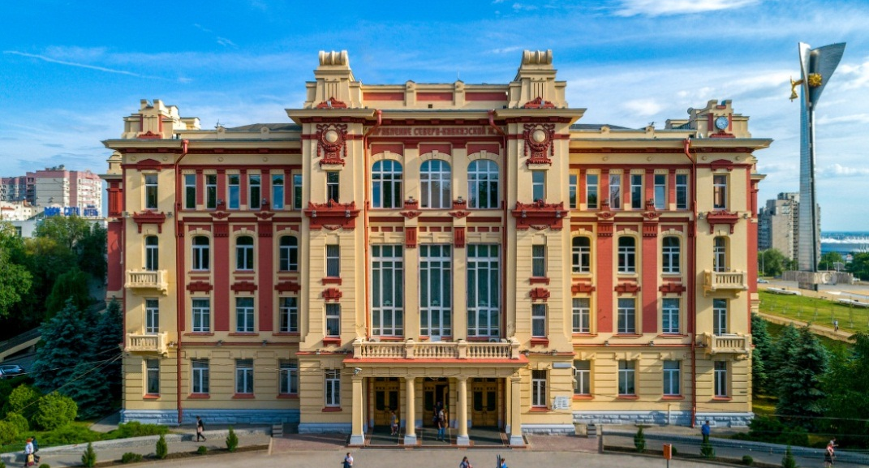
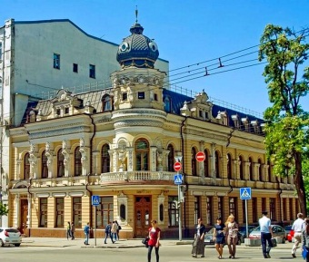
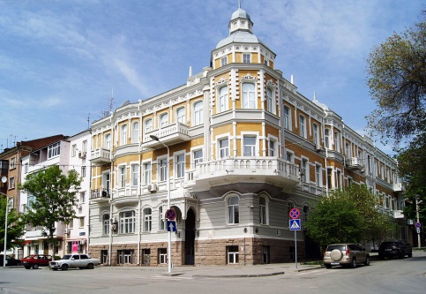
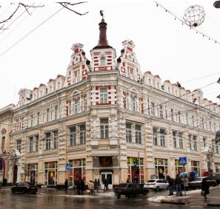
В Ростове-на-Дону сохранилась уникальная архитектура 18 – 20 веков

Slide 12
В Ростове-на-Дону представлено более 190 исторических памятников и скульптурных композиций

Slide 13
Начать знакомство с Ростовом-на-Дону можно на городских экскурсиях, либо самостоятельно с помощью аудиогидов, представленных на туристском интернет-портале города www.tourism.rostov-gorod.ru

Slide 14
Левый берег Дона или Левбердон – крупнейший рекреационный комплекс Ростова-на-Дону с развитой развлекательной, ресторанной, спортивной и пляжной инфраструктурой

Slide 15
Ростов-на-Дону – гастрономическая столица юга России

Slide 16
Ежегодно проходит большое количество мероприятий, направленных на развитие туристской привлекательности Ростова-на-Дону.

Slide 17
Изготавливается печатная продукция туристической направленности

Slide 18
Официальный туристский интернет-портал города www.tourism.rostov-gorod.ru содержит много полезной информации для туристов и гостей города

Slide 19
В туристско-информационных центрах города Ростова-на-Дону вы найдете самую полную и актуальную информацию об объектах туриндустрии города.

Slide 20
Размещается информация о туристских ресурсах Ростова-на-Дону в средствах массовой информации

Slide 21
Группы в социальных сетях

Slide 22
Ежегодно проводятся инфо и пресс туры для обмена опыта и взаимодействия с тур-индустрией из других стран и регионов России.

Slide 23
Ростов-на-Дону – деловой, гастрономический и туристический центр донского региона
Водолазкина Екатерина Леонидовна – директор Департамента экономики города
Ростова-на-Дону

